Slide 1



CHÀO MỪNG CÁC EM ĐẾN VỚI TIẾT HỌC NGÀY HÔM NAY

Slide 2




https://youtu.be/-bt6odSnaio
I.
Khởi động

Slide 3
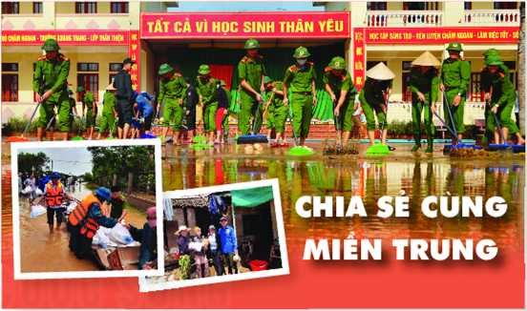
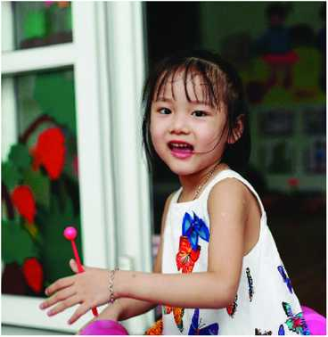
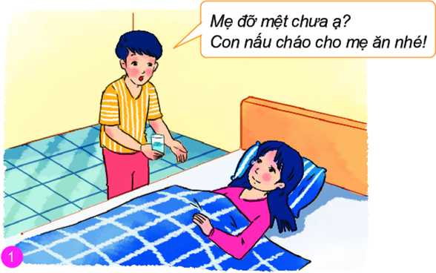
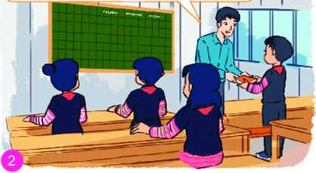
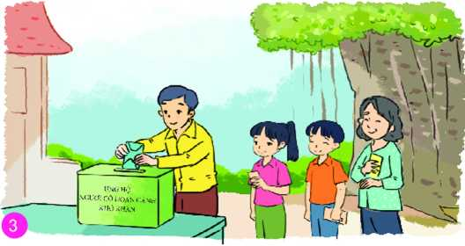
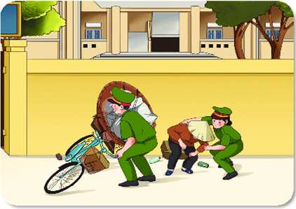
Bài 2 – Tiết 5 : YÊU THƯƠNG CON NGƯỜI

Slide 4
Bài 2 –tiết 5
YÊU THƯƠNG CON NGƯỜI
I.
Khám phá

Slide 5


2. Giá trị của yêu thương con người (ý nghĩa )

Slide 6






Trò chơi: Thử tài hiểu biết
Kể tên các chương trình nhân ái trên truyền hình mà em biết

Slide 7
BÁC GẶP TÙ BINH PHÁP
Đồn Đông Khê bị đánh tan, trạm quân báo Đông Khê kết thúc nhiệm vụ. Tôi phân công các trinh sát viên đi theo các đơn vị chủ lực chuẩn bị chờ đánh binh đoàn Le Page (Lơ-pa) từ Thất Khê lên đón binh đoàn Charton (Sác-tông) bỏ Cao Bằng rút chạy.
Tôi và hai đồng chí anh nuôi và liên lạc thu xếp gửi 5 thương binh nặng của địch cho đơn vị bộ đội địa phương để chờ trao trả, còn 15 tù binh đã khỏe theo chúng tôi về trại. Chúng tôi về Bộ chỉ huy nhận nhiệm vụ xuống trạm Thất Khê. Chúng tôi vừa mang vác tài liệu thu được của địch, vừa gồng gánh nồi niêu xoong chảo lại còn đèo bòng 15 “Ông Tây” to lớn thì quả là lúng túng.
Đồng chí liên lạc hiến kế lột giầy, tất treo lên cổ tù binh là hắn hết chạy chốn dọc đường, thấy hợp lý là chúng tôi thực hiện ngay.
Đoàn về qua Nà Lạn, gần Bộ chỉ huy chiến dịch Biên giới, Bác trông thấy một tù binh áo rách tả tơi, Bác bảo đồng chí phục vụ lấy một cái áo trong ba-lô đem ra cho.
Sau đó Bác gọi đồng chí Cao Pha – Trưởng ban quân báo đến bảo: “Sao chú cho lột giày tù binh rồi treo lên cổ họ? Đối với người phương Tây, không có giầy dép họ đi lại rất khó khăn, khổ sở. Nếu sợ tù binh chạy trốn thì chí ít chú phải cho họ đi tất chứ!”.
Qua chuyện này, tôi vô cùng ân hận vì Bác nhắc nhở rất đúng. Từ đó về sau tôi tự nhủ phải luôn sửa mình, sống cho nhân hậu với mọi người, kể cả họ là kẻ thù đã buông súng./.

Slide 8



Theo em, tình yêu thương con người có ý nghĩa như thế nào đối với những người nhận được tình yêu thương và người thể hiện tình yêu thương với người khác?

Slide 9

Bài 2 – Tiết 5 : YÊU THƯƠNG CON NGƯỜI
I. Khám phá
2. Giá trị của yêu thương con người
- mang lại niềm vui, sự tin tưởng vào bản thân và cuộc sống;
* Người được nhận tình yêu thương
- giúp con người có thêm sức mạnh vượt qua khó khăn, hoạn nạn;
- cảm thấy vui vẻ, đồng cảm
* Người thể hiện tình yêu thương với người khác
- được mọi người yêu quý và kính trọng
- mối quan hệ giữa con người với con người thêm gần gũi, gắn bó
* Đối với xã hội
- góp phần xây dựng cộng đồng an toàn, lành mạnh và tốt đẹp hơn.

Slide 10
II. Luyện tập

Slide 11

Bài tập 1-sgk t12
Trò chơi
“Ai nhanh hơn"
Tìm ca dao, tục ngữ, châm ngôn về yêu thương con người và nêu ý nghĩa của những câu ca dao tục ngữ đó
LUẬT CHƠI:
- Số người tham gia: cả lớp
- Thời gian: 3 phút

Slide 12
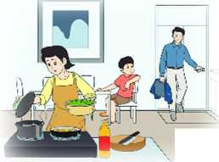
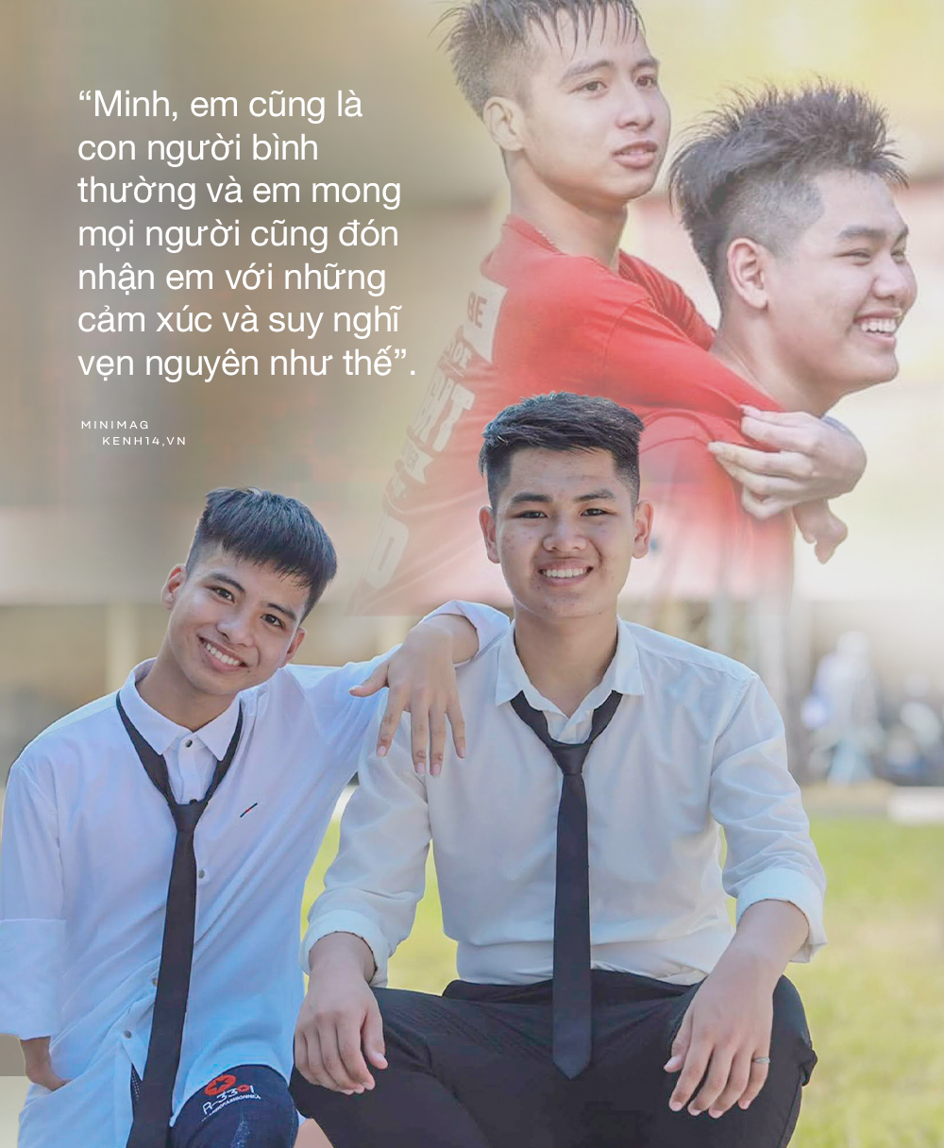
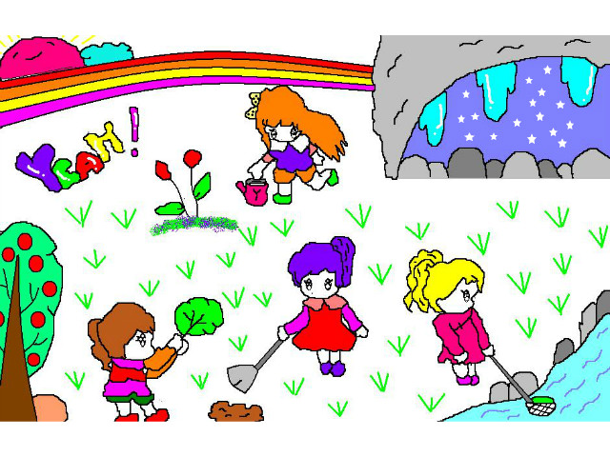
Ai nhanh hơn
Em đồng tình hoặc không đồng tình với việc làm của bạn nào dưới đây? Vì sao?
Gia đình Hà có bốn người: bố, mẹ, em trai và Hà. Để hai chị em Hà có nhiều thời gian học tập và vui chơi, mọi việc trong gia đình bố mẹ thường làm hết. Mấy hôm nay, mẹ bị ốm nên mọi việc đều do một mình bố xoay xở nhưng Hà vẫn mải chơi, không giúp đỡ bố cũng không hỏi han, động viên mẹ.
Lan là học sinh khuyết tật mới chuyển về lớp. Em thường ngồi một chỗ xem các bạn vui đùa, chạy nhảy. Thấy vậy, Mai đến trò chuyện và cùng chơi với Lan
Cạnh nhà Phúc có một bà cụ neo đơn. Phúc thường sang chơi với cụ mỗi khi rảnh rỗi. Cuối tuần được nghỉ, Phúc rủ các bạn hàng xóm sang quét dọn nhà cửa, nhổ cỏ vườn và nói chuyện để cụ đỡ buồn.

Slide 13
Bài 2:
YÊU THƯƠNG CON NGƯỜI
Bài 2: Tiết 5
YÊU THƯƠNG CON NGƯỜI
III.
Vận dụng

Slide 14
HOẠT ĐỘNG DỰ ÁN
Em hãy vẽ một bức tranh mang thông điệp yêu thương con người đề giới thiệu với bạn bè trong nước và quốc tế.

Slide 15
Xin chào và hẹn gặp lại!

